Slide 1


Proyecto ‘‘Flyandlodget’’
Tu viaje, en un solo lugar
Presentación final

Slide 2
INTEGRANTES DEL PROYECTO
Javier Alejandro Aliaga Moreno
Javiera Paz Apablaza Lorca
Frontend, experiencia de usuario y pruebas.
Documentación y testing funcional.
Integración Tavily + Ollama
Backend, base de datos e integración.
Node.js - Express - MySQL
Autenticación, perfil, reservas.
Interfaz Flyandlodget.
Validación de formularios.

Slide 3
OPORTUNIDAD
Existe una oportunidad para simplificar la planificación de viajes desde una sola plataforma.
1
Búsqueda fragmentada
Los usuarios consultan diferentes plataformas para buscar vuelos y alojamientos.
2
Comparación compleja
Comparar precios, disponibilidad y condiciones requiere más tiempo y esfuerzo.
3
Control del presupuesto
El presupuesto total puede ser difícil de controlar durante una búsqueda rápida.

Slide 4
IDEA PROPUESTA
Una experiencia integrada, clara y orientada al presupuesto del usuario.
1
Centralización
Flyandlodget reúne vuelos y alojamientos en una sola experiencia web.
2
Presupuesto máximo
Prioriza alternativas que se ajustan al monto máximo indicado por el usuario.
3
Gestión personal
Permite guardar y administrar reservas desde una cuenta personal.

Slide 5
OBJETIVO GENERAL
Desarrollar una aplicación web que permita buscar, comparar y guardar alternativas de viaje, integrando vuelos y alojamientos en una sola experiencia orientada al presupuesto del usuario.

Slide 6
OBJETIVOS ESPECÍFICOS
1
Registro y perfil
Implementar registro, inicio de sesión y edición de perfil de usuario.
2
Búsqueda web
Consultar información web de vuelos y alojamientos mediante Tavily.
3
Análisis local
Analizar y ordenar resultados con Ollama local, priorizando el presupuesto indicado.
4
Persistencia
Guardar fuentes, resultados y reservas seleccionadas en MySQL.
5
Gestión de reservas
Permitir crear, consultar, actualizar y eliminar reservas seleccionadas.

Slide 7
ALCANCES Y LIMITACIONES
ALCANCES
Búsqueda web de vuelos y alojamientos.
Presupuesto máximo como regla estricta.
Registro, login, perfil y gestión de reservas.
Almacenamiento de usuarios, fuentes y reservas en MySQL.
Interfaz profesional con identidad Flyandlodget
LIMITACIONES
Los precios obtenidos en internet son referenciales.
No se realiza compra ni pago dentro dela plataforma.
La búsqueda depende de la disponibilidad de Tavily.
Ollama requiere recursos locales y puede demorar según el equipo.
No se incluye cálculo de traslados locales.

Slide 8
METODOLOGÍA DE TRABAJO
Planificación
Definición del problema, alcance, roles y backlog inicial.
Pruebas Funcionales
Validación de formularios, presupuesto y flujos principales.
Mejora Continua
Correcciones por retroalimentación y ajustes de interfaz.
Desarrollo Incremental
Construcción por módulos: usuarios, búsqueda, reservas y perfil.
Metodología ágil basada en ciclos cortos de construcción, prueba y ajuste del producto.

Slide 9
CRONOGRAMA PARA EL DESARROLLO DEL PROYECTO
Etapa 1
Etapa 2
Etapa 3
Etapa 4
Etapa 5
Etapa 6
Definición y documentación
Completado
Diseño de interfaz y prototipo
Completado
Backend, MySQL y autenticación
Completado
Búsqueda web y motor local
Completado
Reservas, perfil y validaciones
Completado
Pruebas, ajustes y entrega final
Completado
Cumplimiento al término del proyecto
100% de funcionalidades planificadas para la presentación final

Slide 10
ARQUITECTURA DEL SOFTWARE
Resultados
Vuelos + alojamientos
Mejor opción
Tavily
Búsqueda web
Backend
Node.js + Express
API REST
Frontend
HTML + CSS + JS
Ollama
Análisis local
MySQL
Usuarios, fuentes y reservas

Slide 11
MODELO DE DATOS
viajes_web_guardados
PK id
FK usuario_id
origen / destino
proveedor_vuelo
alojamiento
total_estimado
estado / notas
fuentes_web
PK id
título
url
dominio
tipo
consulta_usuario
usuarios
PK id
nombre
email UNIQUE
password_hash
La base de datos no se utiliza para buscar ofertas; guarda usuarios, fuentes consultadas y reservas seleccionadas.

Slide 12
TECNOLOGÍAS UTILIZADAS
Frontend
HTML5, CSS3, JavaScript
Backend
Node.js, Express
Base de datos
MySQL puerto 3307
Búsqueda web
Tavily API
Análisis local
Ollama + modelo Qwen
Seguridad
JWT, bcrypt, validaciones
Control de versiones
Git y GitHub
Documentación
README, informe, cronograma

Slide 13
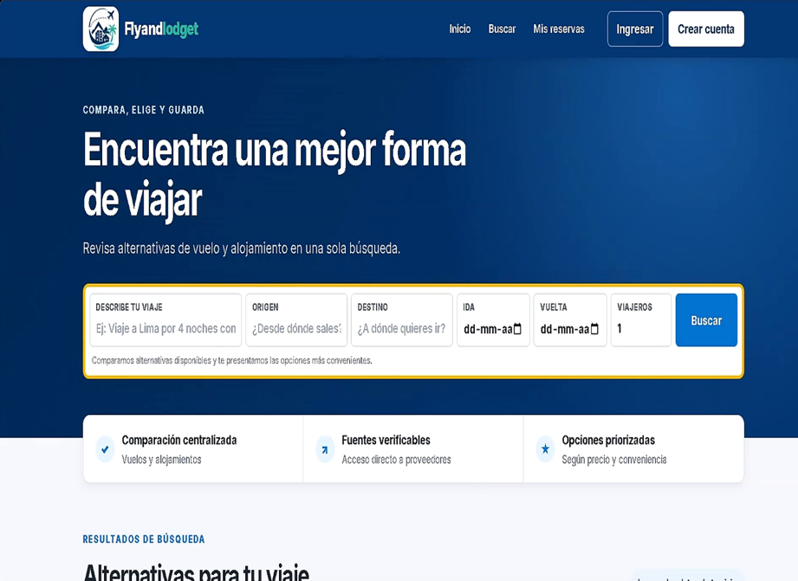
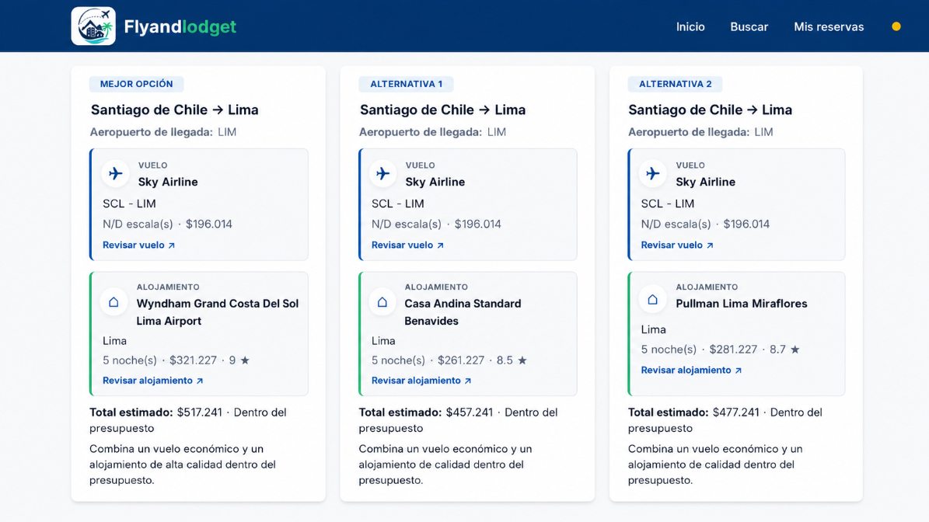
DEMOSTRACIÓN RESULTADO DEL PROYECTO
1. Registro e inicio de sesión
2. Búsqueda con presupuesto máximo
3. Revisión de vuelos y alojamientos
4. Guardar y administrar reservas

Slide 14
RESULTADOS OBTENIDOS
Producto funcional
Búsqueda web, resultados, fuentes y reservas operativas.
Presupuesto estricto
Las opciones sobre el monto indicado se descartan.
Gestión de usuarios
Registro, login, edición de perfil y cambio de clave.
Interfaz profesional
Diseño con marca Flyandlodget y enfoque comercial.
Datos persistentes
MySQL almacena usuarios, fuentes y reservas guardadas.
Documentación
README, gestión del proyecto y presentación final.

Slide 15
OBSTÁCULOS PRESENTADOS DURANTE EL DESARROLLO
Restricciones de API
Se reemplazó Gemini/OpenAI por una alternativa gratuita basada en Tavily + Ollama.
01
Rendimiento local
Se ajustaron tiempos de espera, tamaño de contexto y fallback de resultados.
02
Consistencia de presupuesto
Se reforzó el filtro para impedir opciones sobre el límite.
03
Validaciones y seguridad
Se implementaron reglas de correo, contraseña, duplicados y edición de perfil.
04

Slide 16
PROYECCIONES A FUTURO
Integración de pagos.
Pasar de cotizaciones referenciales a la compra directa de pasajes y arriendo de alojamiento dentro del servicio web integrando pasarelas de pago y APIs operativas.
01
Motor de IA en la nube.
Migrar Ollama local a servidores optimizados en la nube para procesar múltiples consultas simultáneas de forma rápida.
02
Itinerario todo en uno.
Ampliar el algoritmo para incluir traslados locales, arriendo de autos y actividades en el destino bajo el mismo presupuesto.
03
Alertas inteligentes.
Crear un sistema proactivo que monitoree precios de fondo y avise al usuario cuando un viaje baje su presupuesto máximo.
04

Slide 17
PREGUNTAS DE LA COMISIÓN

